Slide 1
Развивающая предметно-
пространственная среда
Группы №1 «Карапуз»

Slide 2
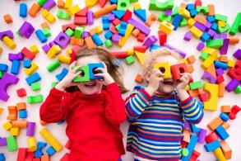
Организация предметно – пространственной среды осуществляется по 5 направлениям развития и образования детей (образовательным областям):
1. Социально – коммуникативное
2. Познавательное
3. Художественно- эстетическое
4.Речевое
5. Физическое

Slide 3
Требования к организации
предметно – пространственной
среды:
Учет индивидуальных, возрастных потребностей детей
Гибкость зонирования предметно – пространственной среды
Удобное пространственное расположение игр и пособий
Наличие полифункциональных материалов, предметов заместителей

Slide 4
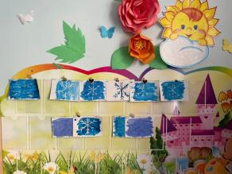
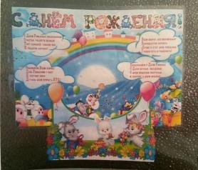
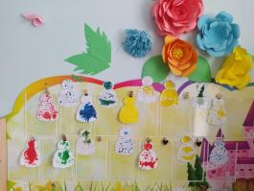
Реализация индивидуального подхода
в организации
предметно – пространственной среды:
• Размещение на видном месте всех детских работ
• Место для поздравления с днем рождения
(стенд, уголок, иные формы
организации)

Slide 5
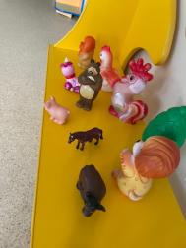
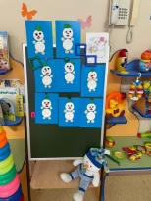
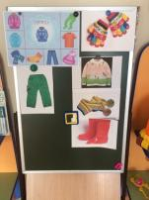
Оформление группы в соответствии с
календарно – тематическим планированием образовательного процесса:
Наличие и содержание тематических выставок, выставок детского творчества
Наличие и содержание наглядного, дидактического материала по изучаемой теме, Отражение темы в родительском уголке, Наличие наглядно – информационных материалов для родителей:
Презентация детских творческих работ

Slide 6
Соблюдение техники безопасности:
Закрепление мебели
Соответствие мебели ростовым показателям
Соответствие игрового и дидактического материала возрастным и санитарно – гигиеническим требованиям
Соответствие естественного и искусственного освещения требованиям СанПиН
Отсутствие опасных, колющих, режущих, торчащих предметов

Slide 7
Паспорт группы
Образные игрушки (куклы, животные и пр.), среднего размера условно-образные игрушки (куклы, животные, знакомые детям по сказкам, мультфильмам и т.п.), в т.ч. народные, в т.ч. наборы для режиссерской игры.

Slide 8
Предметы домашнего обихода
Игрушечная соразмерная куклам посуда (кастрюльки, половники, тарелки, чашки, ложки и пр.)
Мебель (кровать, стул, стол), постельные принадлежности (простынь,
подушка, одеяло), простая одежда с разными видами застежек,
Игрушки-орудия (лопатки, сачки и т.п.), соразмерные куклам коляски, санки соразмерные куклам коляски.

Slide 9
У детей данной категории 4 основных вида деятельности:
-художественно-речевой центр (центр книги, центр театра)
-музыкальная центр (музыкальные инструменты: колокольчики, бубны, барабанчики, дудочки, свистульки, деревянные ложки, гармошка, погремушки. Музыкальные игрушки: неваляшки, музыкальные молоточки, шумелки и т.д. Игрушки с фиксированной мелодией.
-центр ИЗО деятельности (карандаши, альбомы, восковые карандаши, краски, гуашь, раскраски)
-центр двигательной активности (спортивный центр)
-центр познавательной активности (сенсорный центр, центр настольно-печатных игр, центр природы, центр конструирования)
-центр активности (центр «Гараж», «Больница»
Игровая;
Продуктивная;
Познавательно-исследовательская;
Двигательная
В результате мы выделили зоны групповой комнаты:

Slide 10
Сюжетно-отобразительная деятельность:
Сюжетно-образные игрушки
Кукольный театр
Игровое оборудование для сюжетно-ролевых игр.
Содержание предметно-пространственной игровой среды:
Кукольный уголок: гостиная комната (для игровых действий, игр с куклами); стол, стулья, мягкая мебель, кухня детская.
Атрибутика для создания интерьера: сервиз столовой и чайной посуды, соразмерной по величине кукол, пластмассовые вазочки, телефон.
Куклы: имитирующие ребенка 2-3 лет (40-50 см.), с подвижными частями тела, изображающие мальчиков и девочек, узнаваемых по одежде и прическе; имитирующие ребенка-младенца (голыш) дидактическая кукла с полным набором верхней одежды и белья. Животные и детеныши. Выполненные в реалистическом образе из разного материала, коляски для кукол.
Парикмахерская (для игровых действий, игры с куклами)
Спальня (для игровых действий, игры с куклами): кроватки разных размеров (3-4) с постельными принадлежностями по размеру кровати (матрац, простыня, одеяло, пододеяльник, подушка, наволочка, покрывало 3-4 набора) , шкаф для одежды (одежда для кукол мальчиков, девочек)
Кухня (для игровых действий, игры с куклами); плита, полка или шкаф для посуды, набор кухонной посуды, элементы домашней посуды: настоящая маленькая кастрюлька, ковшик и т.д, набор овощей и фруктов. Гладильная доска, утюжки.
Гараж: различные машины, набор инструментов: гаечный ключ, молоточек, отвертка, насос, шланг.
Больница: кукла-доктор, набор мед.инструментов (для сюжетно-ролевой игры)

Slide 11
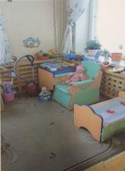
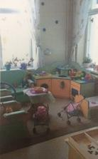
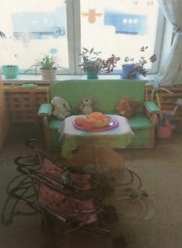
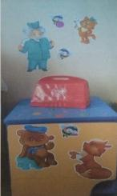
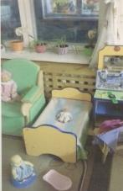

Slide 12
Познавательно-отобразительная деятельность
Сюжетное конструирование (важно рациональное расположение материала).
Легкий модуль материал-мягкие объемные геометрические фигуры (модули) разных цветов и размеров.
Напольный конструктор (крупный строительный материал). К нему для обыгрывания: крупные транспортные игрушки-автомобили грузовые, легковые, автобусы,паровозы, электровозы, самолеты, пароходы, лодки и т.д., сюжетные фигурки-наборы диких и домашних животных и их детеныши, птицы (зоопарк, птичий двор), рыбки, игрушечные насекомые, люди, сказочные персонажи и др. Настольный конструктор (мелкий строительный материал ЛЕГО). К нему обыгрывание: мелкие транспортные игрушки и сюжетные фигурки.

Slide 13
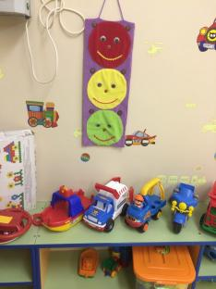
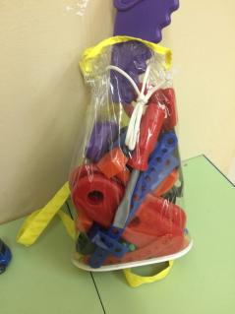
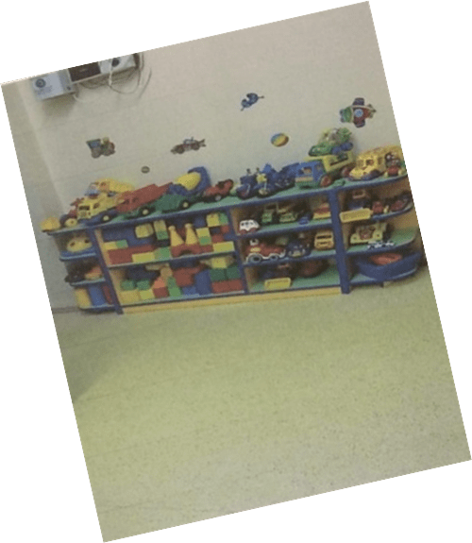
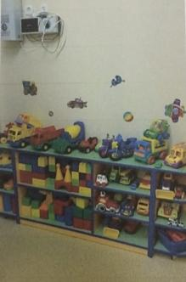

Slide 14
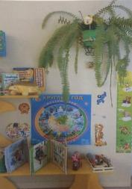
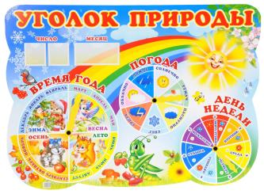
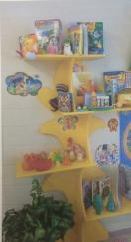
-картины-пейзажи во времени года; -цветы: фиалки, хлорофитумы, папоротники; -муляжи овощей, фруктов, демонстрационный материал по лексическим темам.
Центр природы:

Slide 15
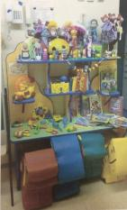
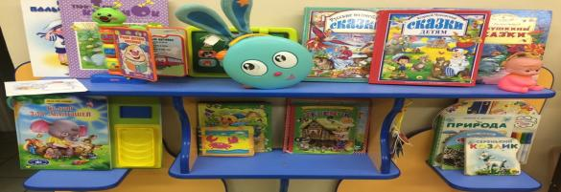
так как развитие активной речи является основной задачей развития детей , то в уголке книги подобраны наборы предметных картинок, наборов сюжетных картин. Наши малыши любят, когда им читают книги, рассматриваем картинки , поэтому здесь много книг по программе в соответствии с возрастом. Репертуар постоянно меняется. Выставляются иллюстрации к сказкам.
Книжный центр:

Slide 16
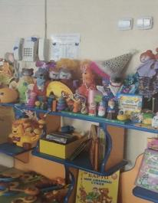
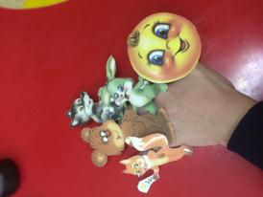
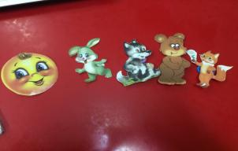
театр игрушки, настольный театр, плоскостной, би-ба-бо, театр на фланелеграфе, пальчиковый театр, театр «на кеглях», «на палочках», «на перчатках», театр «заводных игрушек», театр «на резиночках»
Театр:

Slide 17
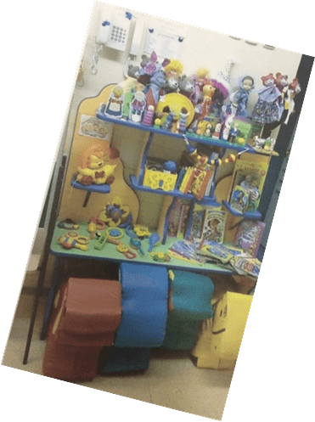
Музыкальные игрушки:
(-музыкальная книжка,
-молоточек,
-волчок,
-погремушка,
-шкатулка;
-плоскостные балалайки,
-пианино);
-народные игрушки;
-музыкальные инструменты:
-металлофон,
-бубны,
-барабанчик,
-колокольчик,
-аудиомагнитофон.

Slide 18
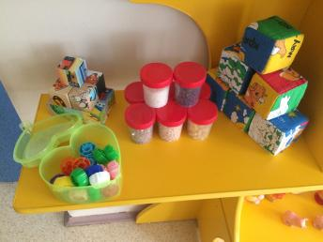
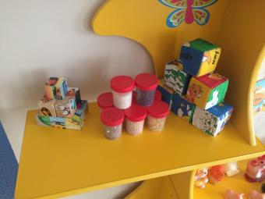
Процессуальная игра:
развитие символической функции мышления
Предметы-заместители, неоформленный материал: кубики, коробочки, крышки цветные, пузырьки, банки с завёртывающейся крышкой (не стекло) разных размеров, форм; картонные, клеевые полоски разной длины, ширины.

Slide 19
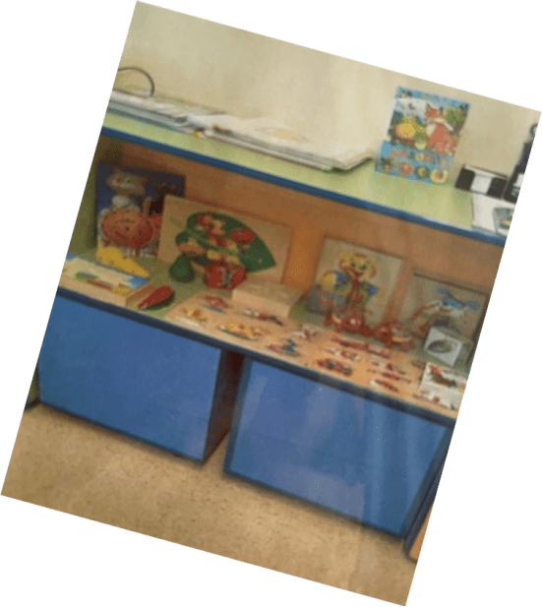
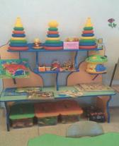
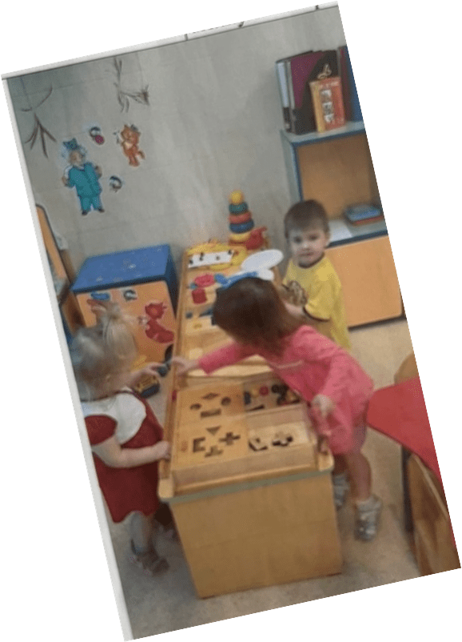
Сенсорное развитие: обеспечение накопления представлений о форме, величине, цвете, навыков самообслуживания. Особенностью уголка развитие сенсорных эталонов является наличие сенсорного стола. Коробочка форм-развитие восприятие форм. Горка-развитие пространственных представлений и ориентировок. Пирамидки-развитие восприятия величины предметов, упражнение «Шарики», направлено на развитие умения дифференцировать предметы (шарики) по цветам
Дидактические игрушки, формирующие интеллект и мелкую моторику: цилиндрики-вкладыши, рамки и вкладыши, пирамидки.
Дидактические игры: «Лото», парные картинки, крупная пластиковая мозаика, например: «Цветы», пазлы их 3-12 частей, наборы разрешённых картинок на кубиках, картинки трафареты, развивающие игры с плоскостными геометрическими формами «Сложи цветок», «Сложи ёлочку», «Сложи домик с окошком», или Теремок.
Дидактические игры и игрушки со шнуровками, молниями, пуговицами, кнопками, формирующие навыки самообслуживания и мелкую моторику

Slide 20
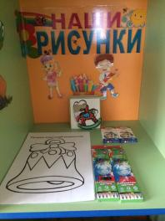
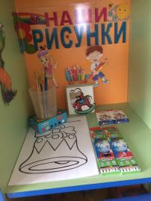
Продуктивная деятельность: стремление к самовыражению
Центр изодеятельности: доска, мел; специально самостирающиеся устройства или восковые доски с палочкой для рисования; восковые мелки; светлая магнитная доска для рисунков детей (выставка), магнитные кнопки. Набор цветных карандашей, гуашь и кисти, трафареты, восковые карандаши, водные раскраски.

Slide 21
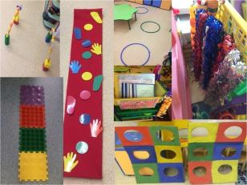
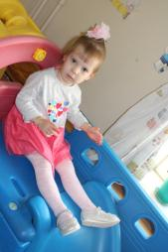
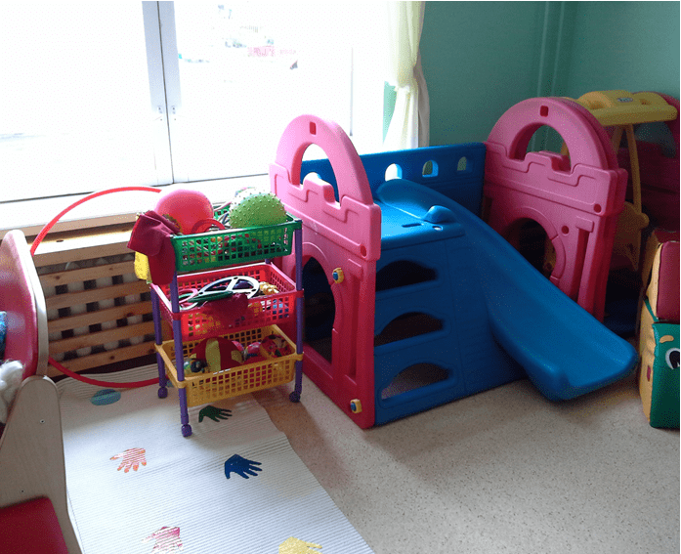
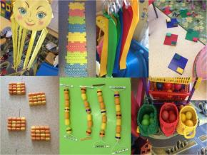
Физическое развитие: умение действовать самостоятельно,
ориентироваться в пространстве
Пространство в группе для свободного перемещения, удовлетворяющее двигательную потребность ребёнка.
Физкультурный центр: мягкие, легкие модули, разноцветные флажки, ленточки-султанчики, мячи, разноцветные шары для прокатывания, мешочки с песком для равновесия, горка.

Slide 22
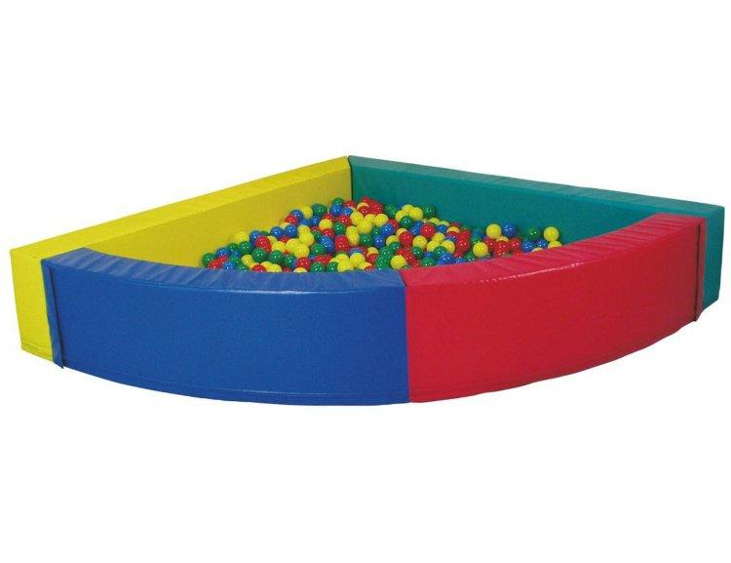
Сухой бассейн

Slide 23
Особенностью спортивно-оздоровительного центра является наличие сухого бассейна. Бассейн представляет собой своеобразную емкость, которая наполняется огромным количеством шариков. Разноцветные мячики сухого бассейна, которые наполнены воздухом и при давлении принимаю первоначальную форму, служат безопасной опорой для тела ребенка Играя в таких бассейнах, дети поддаются физической нагрузке, которая благотворно влияет на общее развитие и здоровье ребенка. Кроме всего, детские сухие бассейны положительно влияют на психоэмоциональное состояние ребенка. Дети испытывают огромное удовольствие и радость, погружаясь в «волны», бассейна и развлекаясь среди множества различных разноцветных мячиков. Сухой бассейн с шариками-это популярное игровое оборудование для дошкольно-образовательных учреждений. Каркас сухого бассейна изготавливается из плотного эластичного поролона, обтянутого винилис-кожей, а наполнителем для бассейна служат тысячи цветных полиэтиленовых шариков (зеленых, красных, желтых и синих). Игры и занятия в сухом бассейне помогают удовлетворить естественную потребность ребенка в движении, стимулируют его поисковую и творческую активность, позволяют чередовать упражнения с отдыхом, а также добиваться качественной релаксации. В сухом бассейне тренируются различные мышечные группы, в том числе и формируют осанку. Таким образом, происходит постоянный массаж всего тела, осуществляется стимуляция тактильной чувствительности. Количество шариков может варьироваться от нескольких сотен до нескольких тысяч, все завит от того, насколько хватит места в той или иной модели бассейна. В таком сухом бассейне можно играть, нырять, прыгать, прятаться с головой под массой шариков и играть в разные игры.

Slide 24
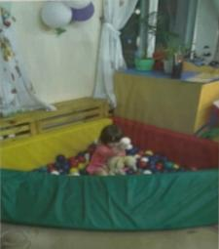
Эффекты, получаемые организмом ребенка при использовании сухого бассейна:
1. Массажный эффект 2. Сенсорный эффект 3. Расслабляющий эффект 4. Тренирующий эффект

Slide 25
1. Снятие психоэмоционального напряжения. 2. Развитие физиологического и речевого дыхания. 3. Развитие динамической и статической координации. Занятия лучше проводить в игровой форме и индивидуально, обстановка во время занятий должна быть эмоционально комфортной и вызывать у ребенка интерес, игры и упражнения следует подбирать с учетом возможностей малыша.
Цель комплекса занятий:

Slide 26
Игры для занятий в сухом бассейне «Погружение» Цель: массаж шейных мышц. - ноги на полу перед бассейном, руки в упоре в бассейне- достаем головой дно бассейна. «Охотники» Цель: развитие общей подвижности, массаж всего тела, развитие фантазийного мышления – дети бросают в «бассейн» свои мячики и догоняют их, передвигаясь по «бассейну» на четвереньках, ползком (в различных позах). «Поход за грибами» Цель: развитие правильного речевого дыхания дети стоят в «бассейне», наклоняясь, делают шумный вдох носом, на выдохе поднимают мячики и складывают в корзинку.

Slide 27
«Волчок» Цель: массаж и координация работы позвоночника - ребенок лежит на бортике бассейна, руки вытянуты- малыш скатывается с бортика в горизонтальном положении и перекатами добирается до противоположного бортика. «Собери урожай» Цель: развитие цветовосприятия, ловкости рук, массаж всего тела, развитие общей подвижности – дети собирают шарики такого же цвета, какой у них мячик и складывают их в большую кучу. «Следопыт» Цель: развитие тактильных ощущений, мелкой моторки - педагог прячет на дне бассейна один или несколько предметов и просит ребят найти их
«Поймай шарик» Цель: развитие координации верхних конечностей, развитие общей подвижности - дети подбрасывают шарик для сухого бассейна над головой, хлопают в ладоши, и пытаются поймать его.

Slide 28
«Кит» Цель: развитие дыхания, активизация процесса вдох-выдох – дети лежат в «бассейне» на спине, дельфина помещают на живот, на шумном вдохе поднимают игрушку животом, на произвольном выдохе опускают ее. «Ловкие ножки» Цель: развитие координации ножных мышц - дети сидят на бортиках бассейна и стараются ногами поднять шарики, - опираясь руками о бортик пытаются оттолкнуть от себя шарики как можно дальше. «Рыбки» Цель: развитие общей подвижности, массаж тела – дети лежат в «бассейне» на животе, голова приподнята, они шевелятся, отгребая от себя шарики ногами («хвостом»).

Slide 29
«Велосипед» Цель: укрепление мышц ног и брюшного пресса – дети сидят в «бассейне», опираясь спиной о бортик, делают движения ногами, как будто едут на велосипеде. «Прятки» Цель: укрепление мышц ног, ловкости, развитие общей подвижности - дети стоят в бассейне, держась руками за его бортики, по сигналу педагога они то приседают, то снова встают. «Вихрь» Цель: массаж и развитие координации верхних конечностей - дети стоят на коленях вокруг бассейна: - опускают в бассейн правую руку и делают вращательные движения, затем те же действия повторяют левой рукой; - опускают обе руки в бассейн и одновременно делают вращательные движения: встречные, расходящиеся, в правую сторону, в левую сторону.

Slide 30
Ожидаемые результаты при регулярном проведении игр с использованием сухого бассейна: - снятие психоэмоционального напряжения в период адаптации; - регуляция двигательной активности детей раннего возраста; - активизация защитных сил организма; - развитие тактильной чувствительности, стимуляция зрительного восприятия; - создание положительного эмоционального фона.

Slide 31
Подводя итог, можно сказать, что игры в сухом бассейне помогают удовлетворить естественную потребность ребенка в движении, стимулируют его поисковую и творческую активность, позволяют чередовать упражнения с отдыхом, а также добиваться качественной релаксации. Кроме того, шары для сухого бассейна позитивно влияют на нервную систему. Ребенок, ныряя в цветные шары, получает огромный положительный заряд.

Slide 32
Фитомодуль

Slide 33
Комнатные растения – неотъемлемая часть интерьера всех дошкольных учреждений. Однако помимо украшения помещений, эти растения оказывают благотворное влияние на самочувствие и состояние здоровья. Известно, что воздушная среда в закрытых помещениях далека от идеальной. Помимо пыли, в воздухе часто содержатся небезопасные химические соединения, которые выделяют строительные материалы, мебель, ковровые покрытия. Кроме того, в комнатах обычно присутствуют разнообразные микроорганизмы, попадание которых на слизистую верхних дыхательных путей может вызвать ОРЗ и аллергические заболевания.
Фитомодуль- это использование специально подобранных растений для улучшения среды обитания в искусственных системах. А.М. Гродзинский

Slide 34
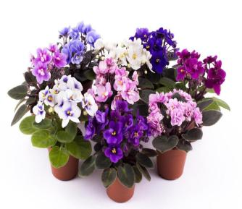
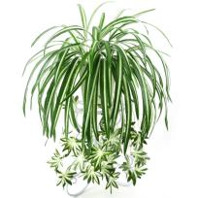
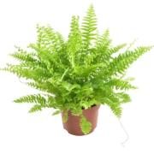
Влияние фитомодулей на здоровье детей проявляется: •в снижении респираторной заболеваемости; •в повышении работоспособности и выносливости к физическим и умственным нагрузкам, снижению утомляемости; •в положительном влиянии эстетического аспекта фитомодулей (зеленые растения в условиях замкнутого пространства создают профилактический эффект, развивают чувство прекрасного, способствуют гармонизации личности, снятию напряжения); •в развитии таких качеств, как ответственность, заботливость, самостоятельность, трудолюбие, дисциплинированность

Slide 35
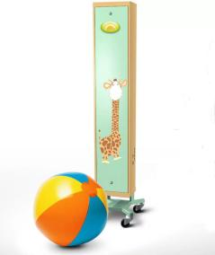
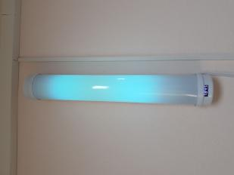
Рецеркуляторы

Slide 36
Рециркулятор-облучатель обеспечивает: ✔Качественное и безопасное обеззараживание воздуха в помещениях детских учреждений. ✔Значительное снижение числа возбудителей инфекционных заболеваний в воздухе. ✔Предотвращение или существенное снижение риска заболеваемости в период адаптации и во время эпидемий. ✔Снижение и поддержка допустимого уровня микроорганизмов в воздухе помещений без людей и в их присутствии. ✔Предотвращение распространения вирусов воздушно-капельным путём в условиях постоянного скопления людей в помещении. ✔Снижение уровня вирусов и бактерий. Уровень снижается ниже критической отметки, при которой человек становится восприимчив к заражению ✔Остановка распространения инфекционных заболеваний на здоровых людей в офисах, домах, квартирах, приемных, учреждениях. ✔Защита от возможных эпидемий, биологических диверсий, пандемий. ✔Поддержка детей со слабым иммунитетом, людей с ослабленной иммунной системой. ✔Снижение уровня риска заболевания спортсменов-профессионалов от инфекций в спортзалах.
10 ПРИЧИН УСТАНОВКИ РЕЦИРКУЛЯТОРА В ДОШКОЛЬНЫХ УЧРЕЖДЕНИЯХ.

Slide 37
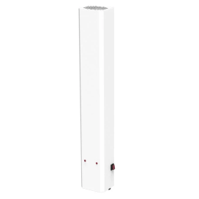
☝Рециркулятор для садиков и школ — это действительно безопасное и надёжное устройство для очистки воздуха. Он имеет следующие преимущества: ☝БЕЗОПАСНОСТЬ . Излучение не проникает через корпус, поэтому оборудование абсолютно безопасно и может использоваться в присутствии детей. ☝НАДЁЖНОСТЬ и длительный срок службы. Гарантия — 1 год. Срок службы — 5 лет. ☝ВЫСОКАЯ ЭФФЕКТИВНОСТЬ — до 99, 9 %. Лампы "АРМЕД" , работая в присутствии людей, обеспечивают широкий спектр воздействия на различные микроорганизмы. ☝Навесное и передвижное исполнение. ☝Бесшумная работа. ☝Презентабельный внешний вид. ☝Эксплуатация в присутствии людей. ☝Доступная цена. ☝Визуальный контроль работы.
ПРЕИМУЩЕСТВА:

Slide 38
Принцип работы рециркулятора для очистки и обеззараживания воздуха достаточно прост: -Воздух попадет в корпус. -Источник УФ-лучей внутри корпуса обеззараживает воздух. -Чистый воздух возвращается в помещение.
КАК ЭТО РАБОТАЕТ?

Slide 39
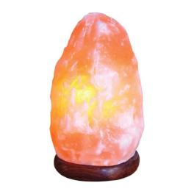
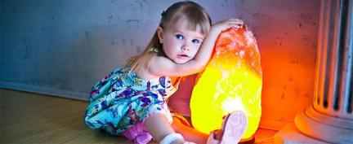
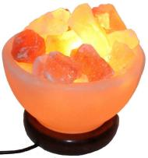
Соляная лампа

Slide 40
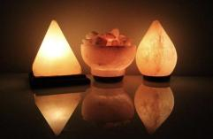
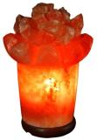
Особенность этих светильников кроется в плафоне: он изготовлен из кристаллов натуральной соли, которая положительно влияет на здоровье человека. Природный материал препятствует размножению опасных бактерий, вирусов и грибков. Ещё польза соляной лампы заключается в ионизации воздуха. Кристалл при нагревании электрической лампочкой выделяет отрицательно заряженные частицы, которые нейтрализуют положительные. Воздух становится чистым и свежим — такой эффект бывает после грозы.
Что такое солевая лампа и для чего она нужна?

Slide 41
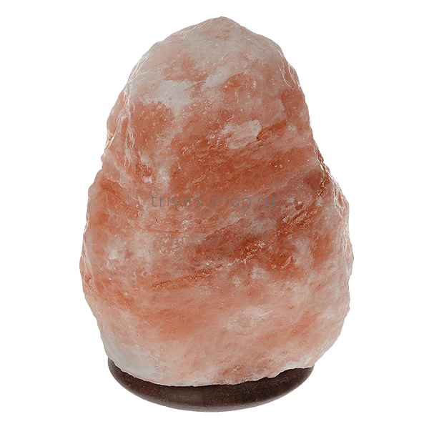
Соляная лампа нейтрализует нормализует эмоциональное состояние, оказывает положительное воздействие на здоровье человека. Используют её при: -слабом иммунитете, -снижении общего тонуса, -проблемах с дыхательной системой, -нарушении функций нервной системы и стрессах.
Показания к применению солевого светильника

Slide 42
Центр "Уединения"

Slide 43
Всем известно, что дети дошкольного возраста особо эмоциональны и впечатлительны. Они легко подхватывают как положительные, так и отрицательные эмоции окружающих их людей. В процессе развития, воспитания и обучения дети получают огромное количество информации, которую им необходимо усвоить.
Поэтому для формирования психологической стабильности ребенка важно в группе иметь личное пространство, место уединения. Благодаря этой зоне у ребенка появляется возможность уединиться, расслабиться, устранить беспокойство, возбуждение, скованность, сбросить излишки напряжения, восстановить силы, пополнить запас энергии, почувствовать себя защищённым.

Slide 44
Уголок уединения в группе - это место, где ребенок может поиграть с любимым предметом или игрушкой, рассмотреть интересную книгу или просто помечтать.
Уголок уединения в детском саду необходим для снятия переживаемых детьми стрессовых ситуаций, например, утреннего расставания с родителями, привыкания к новому режимному моменту и т. п.

Slide 45
создание условий личного пространства для формирования психологической стабильности ребёнка.
1. Создать уголок уединения в группе.
2. Создать психолого-педагогические условия для психологической стабильности ребенка.
3. Расширить возможность личного пространства, места уединения для детей в групповом помещении.
4. Обеспечить индивидуальные потребности ребенка и благоприятные условия его развития.
Цель:
Основные задачи:

Slide 46
Уголок уединения совмещает в себе уголок психологической разгрузки, который предназначен для отдыха и релаксации, выплескивания негативных эмоций.
Уголок настроения необходим для снятия эмоционального напряжения, поднятия настроения. Тактильный центр нужен для успокоения детей, отвлечения их от грустных мыслей, негативных эмоций.

Slide 47
Центр « Игры с кинетическим песком»

Slide 48
«Самая лучшая игрушка для детей-
кучка песка!»
(К.Д.Ушинский.)
Основная цель работы с песком - снятие психоэмоционального напряжения, развитие тактильной чувствительности, создание положительного эмоционального настроя.

Slide 49
Решаемые задачи:
снятию симптомов тревожности, замкнутости.
развитие элементарного самоконтроля и саморегуляции своих действий
развитие мелкой моторики, внимания, воображения
развивать тактильно-кинетическую чувствительность и мелкую моторику рук;
снимать мышечную напряжённость;
совершенствовать зрительно-пространственную ориентировку, речевые возможности;
расширять словарный запас;

Slide 50
Игры с песком – это проявление естественной активности ребенка. Первые контакты детей друг с другом происходят в песочнице. Именно поэтому естественно использовать песок, проводя, развивающие и обучающие занятия.
Главная особенность песка в том, что он позволяет ребенку или детской группе реально создавать, творить картину мира в «живом» трехмерном пространстве.

Slide 51
Игры с кинетическим песком:
Игра «Знакомство с песком». «Ручеёк бежит сквозь пальцы».
Цель: Закреплять свойства кинетического песка (тягучесть, способность перетекать, перемещаться)
Ход: Напомнить мультфильм про ручеёк. Показать, как ручеёк из песка может перемещаться, протекать сквозь пальцы. Предложить детям поиграть со своим ручейком.
Упражнение "Песочный дождик"
Цель: регуляция мышечного напряжения, расслабление.
Ребенок медленно, а затем быстро перебирает песок пальчиками, делая песочный дождь.
Игра «Отгадай загадку».
В эту игру можно играть даже с малышами. Несмотря на простоту, данная игра помогает в развитии мелкой моторики и мышления.
Для игры вам понадобится песочница с живым или кинетическим песком и маленькие игрушечки, формочки
Правила очень просты – малыш отворачивается, а вы лепите фигурки и прячете в одну из них игрушку- ответ к загадке. Далее ребенок поворачивается, вы загадываете загадку, а он должен отгадать ее и проверить правильность ответа найдя отгадку в песке.
Игра «Дружба»
Цель: развитие коммуникативных навыков
Правила: в процессе игры дети создают песочные куличи, пироги, колбаски и делят их на части (делятся с друзьями)

Slide 52
Игра «Необыкновенные следы».
Цель: развитие воображения, мелкой моторики
Вариант 1
Ребенок ладошками и кулачками надавливает на песок, кончиками пальцев ударяет по его поверхности, перемещает кисти рук в разных направлениях, делает поверхность волнистой, двигает всеми пальцами одновременно, придумывает чьи могут быть следы.
Вариант 2
Ребенок раскатывает песок с помощью пластикового шарика, деревянной палочки делая песок гладким, а затем оставляет следы на песке формочками, печатками, силуэтами букв, цифр и т. д.
Игра «Кулинары»
Цель: развитие воображения, мелкой моторики
Правила: Ребенок лепит из песка торт, пирог и украшает его на свое усмотрение камушками, ракушками, пуговками.
«Веселая ферма».
Данная игра поможет ребенку в развитии умения классифицировать, внимания, памяти.
Для игры вам понадобится песочница с кинетическим космическим песком и маленькие игрушечки.
Начинаем игру с того, что просим построить в песочнице веселую ферму и поселить на ней только домашних животных. Ребенок должен сам построить песочную композицию и выбрать из предложенных игрушечек только нужные. Далее просим ребенка запомнить всех животных, которых он поселил на ферме. После этого он отворачивается, а вы убираете одну из игрушечек. Когда малыш повернется, он должен найти и назвать, кого не хватает. По аналогии можно сделать из песка сказочный лес, волшебный сад, цветочное поле и другое.

Slide 53
“Разговор с руками”
Цель: научить детей контролировать свои действия.
Правила: обвести на песке силуэт ладошки. Затем предложите ему оживить ладошку — нарисовать ей глазки, ротик, раскрасить бусинками, камушками или ракушками пальчики. После этого можно затеять беседу с руками. Спросите: “Что вы любите делать?”, “Чего не любите?”, “Какие вы?”. При этом важно подчеркнуть, что руки хорошие, они многое умеют делать (перечислите, что именно, но иногда не слушаются своего хозяина. Закончить игру нужно “заключением договора” между руками и их хозяином. Пусть руки пообещают, что в течение 2-3 дней они постараются делать только хорошие дела: мастерить, здороваться, играть и не будут никого обижать.
Игра «Мы скатаем колобок»
Цель: Закреплять представление о свойстве песка слипаться, скатываться в комок. Способствовать закреплению навыка скатывания в шар.
Ход: Напомнить сказку «Колобок». Предложить, скатать колобок соединив, скатав комочки.
Обыграть готовый персонаж.
Игра «Башенки»
Цель: Закреплять свойства кинетического песка (тягучесть, способность сохранять форму при ударе)
Ход: Показать картинки с разными видами башенок. Показать, как можно построить башню без инструментов, одними руками.
Игра «Паровозик из Ромашкино»
Цель: Продолжать закреплять представление о свойствах кинетического песка.
Закреплять представление о геометрических фигурах.
Учить создавать изображение паровоза из геометрических фигур с помощью формочек для песка.
Ход: Предложить сделать паровозик и вагончики из кинетического песка, используя формочки в виде геометрических фигур. При затруднении показать, как из двух квадратов получить прямоугольник, из двух треугольников – квадрат и т. Д. В конце «рассадить» пассажиров в вагоны.

